Slide 1
10-22-유시준 포폴

Slide 2
날짜 | 변경된 내용 | 작성자
23-10-22 | 최초 작성 | 유시준
23-10-29 | 인벤토리 시스템 확장 | ‘’
24-01-21 | 스케쥴표 작성

Slide 3
목차
기획 의도
게임 구성 요소
로그라이크
다중 캐릭터 조종형 RPG
타이쿤
시스템 연계 구조
게임 흐름
개발 목표
시스템 개발
캐릭터 상태
자원관리
아이템
절차척 맵 생성
전투 구현
은신과 암습 구현 [알파 스트라이크]
라인전을 통해 풀어나가는 [베타 스트라이크]
이길 수 없는 상대의 경우 마지막 선택지인 도주[플랜 C]
몬스터 구현
캐릭터 성장
특별한 이벤트
저장 시스템 구현
씬 개발
마을 역할의 정비가 가능한 씬 구현
절차적 생성으로 이루어진 던전 구현
보스룸이나 특정한 이벤트가 있는 고정 지형 구현

Slide 4
게임 구성 요소
로그라이크
비교적 적은 리소스로 무한에 가까운 경우의 수를 뽑아내기 위해
로그라이크의 절차적 생성을 차용하였고
플레이어가 패배로부터 성장하는 실력적 요소를 재미 요소로 챙김
난이도에 차별을 두어 라이트 유저와 하드코어 유저를 모두 잡을 수 있게 설계됨
또한 피지컬의 유리함보단 일명 뇌지컬의 재미를 느낄 수 있게 일시정지 시스템을 채용함
다중 캐릭터 육성
캐릭터의 성장에서 오는 재미를 여러 번 느낄 수 있으며
파티 플레이에서 오는 역할군의 재미를 혼자 플레이 하면서도 느낄 수 있게 다중 캐릭터 육성 방식을 채택함
타이쿤
캐릭터만 성장하는게 아닌 내가 마을을 성장시켜 나가면서 내실을 쌓고
저레벨 캐릭터들에게 강화된 장비를 쥐여주면서 초반에 굉장히 어려웠던 던전을
쉽게 클리어할 수 있게 채택됨

Slide 5
게임 구성 요소
오토 배틀러
게임 후반의 귀찮음을 줄이기 위해
플레이어 캐릭터를 제외한 다른 캐릭터는 자동 전투 시스템을 채용함
또한 플레이어는 각종 전술적 선택지를 플레이어를 제외한 파티원에게 적용 할 수 있음?
단일 캐릭터 조종
플레이어는 자신의 대리자인 아바타를 조종 할 수 있으며 파티에 있는 다른 캐릭터를 명령 스킬을 통해 행동을 유도할 수 있음.

Slide 6
시스템 연계 구조
아이템 파밍
던전을 들어가서 재화를 흭득
캐릭터 성장
얻은 재화를 기반으로 캐릭터가 성장
더 어려운 던전
더 어려운 던전으로 가서 파밍
충분한 성장
난이도와+성장 단계에 따라 볼 수 있는 엔딩이 다름 + 테마 해금
엔딩 도전
특별한 엔딩을 본다면 다음 회차에선 추가된 테마가 등장

Slide 7
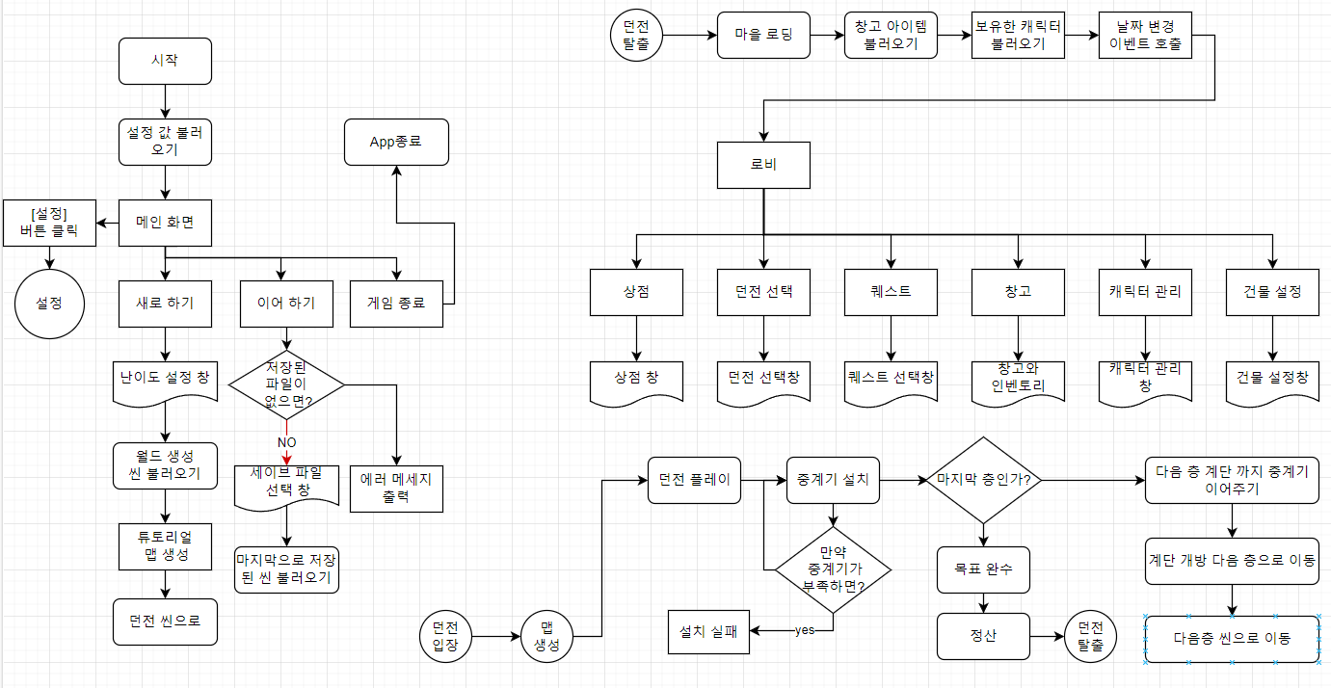
플로우 차트

Slide 8
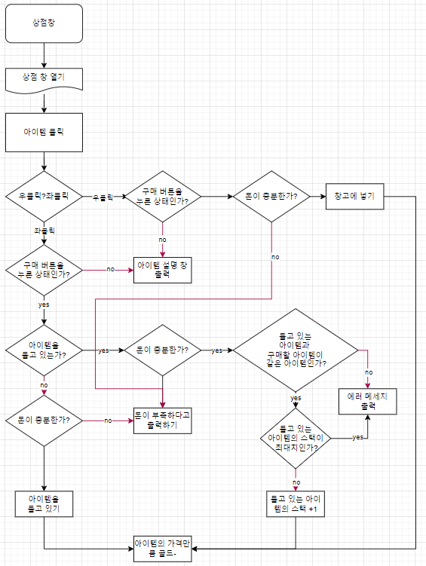
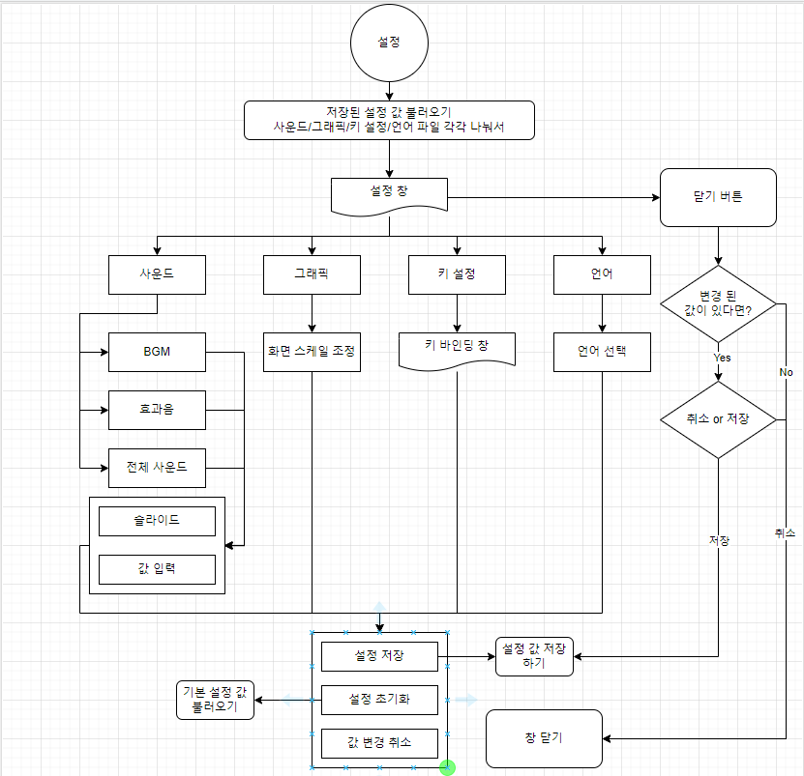
플로우 차트

Slide 9
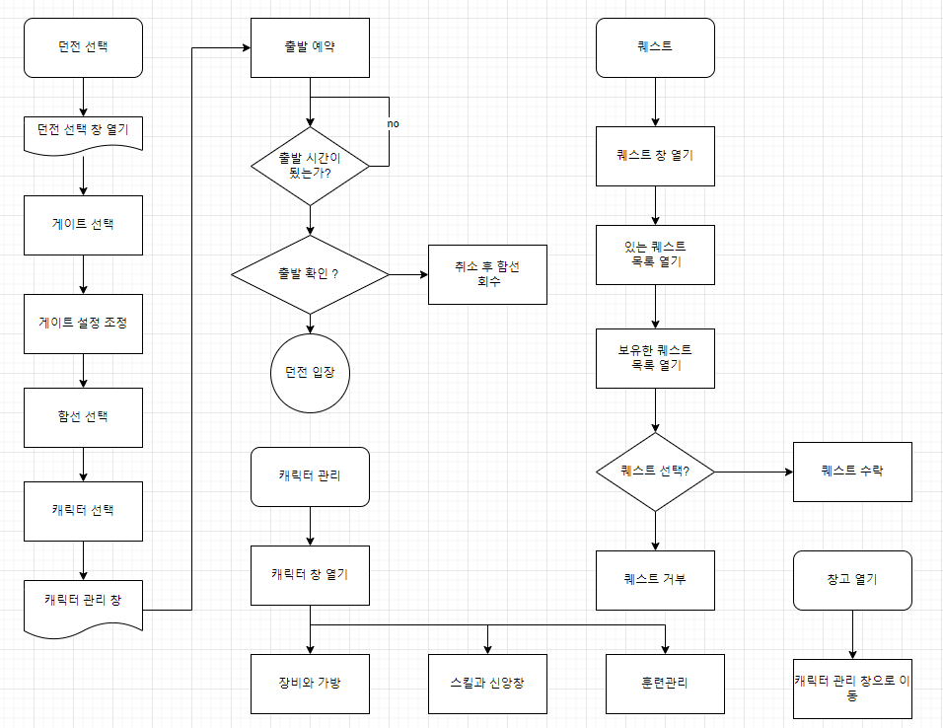
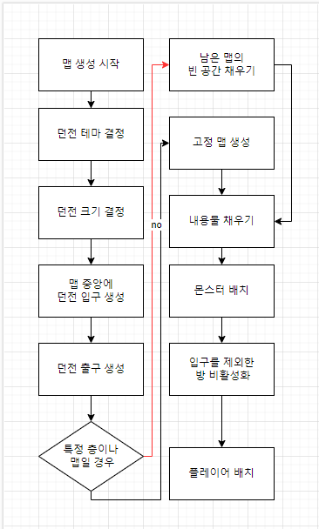
플로우 차트

Slide 10
스케줄
할 일 (주 단위) | 1 | 2 | 3 | 4 | 5 | 6 | 7 | 8 | 9 | 10 | 11 | 12
아이템/인벤토리/장비
절차적 던전 생성
시티 빌더
전투 구현
이벤트
세이브/로드
몬스터 AI
파티NPC[행동 구현]
캐릭터 육성
PC[행동/상태]
애니메이션 로더
상점/제작/퀘스트
데이터 테이블 구현
스킬 구현

Slide 11
시스템 개발
캐릭터 상태
일반 | 이동 | 탐색 | 상호작용 | 공격
액션 스킬 | 무기 공격 | 무기 스킬 | 집중 유지형 | 모션 캔슬
캐스팅 스킬
상태 이상 | 이동불가 | 행동불가 | 슬로우 | 도트대미지
회피 | [캔슬 불가]
행동 불가
캐릭터 명령
일반 | 이동 | 평타 | 상호작용 | 탐색 | 투척
스킬 사용
아이템 사용

Slide 12
시스템 개발
캐릭터 애니메이션
일반 | 걷기 | 뛰기 | 탐색 | 상호작용
공격 | 한손 무기 | 양손 무기 | 활 | 총 | 마법 발사 | 리모컨?
스킬 모션 | 스킬1 | 스킬2 | 스킬3 | 스킬4 | 스킬5
상태 이상 | 피격
회피 | 구르기 | 블링크 | 백스텝
행동 불가 | 넘어짐 | 기절 | 사망

Slide 13
시스템 개발
자원 관리
일단 던전 내부로 들어가면 특별한 방법을 사용하지 않으면 기본적으로 자원을 회복할 수 없음
그렇기에 있는 자원으로 최대한 아이템을 끌어 모아야 다음 원정에서 성장할 수 있는 동력이 됨
하지만 욕심을 부리다가 몰살 당하면 원정 물자+캐릭터 회복비용+기회비용 전부를 손실함
플레이어는 가장 최악의 선택지가 몰살당함 이라는 것을 인식하고 자신의 스펙으로 어디까지 가능한가에 대한 줄타기를 끊임없이 시험 받아야함
자원의 종류
허기
오염도(1회차 이후에 등장)
캐릭터 귀속 재화(hp/mp/신앙/경험치)

Slide 14
시스템 개발
캐릭터 태그
플레이어를 제외한 다른 NPC들은 자신의 태그에 맞는 Ai를 사용한다.
특정 태그들은 양립할 수 없으며 별다른 명령이 없다면 자신의 태그에 맞는 위치선정을 하게 된다.
태그의 종류
직업 | 마샬 | 사수 | 캐스터 | 서머너 | 민간인 | 정찰병 | 의료
행동 | 공격 | 이동 | 도주 | 위치사수
위치 선정 | 근접 | 중거리 | 원거리 | 도망자
성향 | 임전무퇴 | 도주우선 | 불나방 | 방관자 | 저격수

Slide 15
시스템 개발
아이템
아이템의 종류는 크게 재료/소모품/장비로 나뉘며
소모품과 재료만 스택이 되도록 구현하며
장비의 경우 특별한 옵션이 붙을 수 있다
장비의 종류
무기 | 한손무기 | 양손무기 | 활 | 총 | 로드 | 스태프 | 단말기
상체 방어구 | 중갑 | 경갑 | 천 | 동력갑옷
하체 방어구 | 중갑 | 경갑 | 천 | 동력갑옷
장갑 | 중갑 | 경갑 | 천 | 동력갑옷
신발 | 중갑 | 경갑 | 천 | 동력갑옷
머리 방어구 | 중갑 | 경갑 | 천 | 동력갑옷
액세서리 | 링 | 아뮬렛 | 벨트
보조 장비 | 한손무기 | 방패 | 스펠북

Slide 16
시스템 개발
소모품
열매 | 빨강 | 주황 | 노랑 | 초록 | 파랑 | 남색 | 보라 | 무지개
포션 | 힐 | 도트 힐 | 감전 | 독 | 투명화 | 가속 | 감속 | 마나 번
화살집 | 특수화살 | 특수화살 | 특수화살 | 특수화살
완드 | 공격마법
스크롤 | 블링크 | 전투이탈 | 보호막 | 무적(공격불가)
아티팩트 | 던전 탈출 | 던전 리롤 | 강력한 적 생성 | 열쇠
앰플 | %힐 | %마나 힐 | 아드레날린 | 정화
열쇠 | 방 열쇠[1회용] | 탈출구 열쇠 | 상자 열쇠
열매의 경우 위에 있는 옵션중 화살집 완드 아티팩트 스크롤을 제외한 옵션중 하나를 랜덤으로 받는다
무지개 색이면 결정된 열매의 옵션중 모든 옵션이 발동됨
재료
테마에 따른 1~5티어 재료와 3종류의 재료가 존재
+ 소모품을 제작 가능한 약초 등등…

Slide 17
시스템 개발
절차적 맵 생성
일반 방 | 고철 테마 | 테마 1 | 2 | 3 | 4 | 5 | 6
보상 방 | 소 | 중 | 대 | 꽝 | 미믹
상점 | 음식 | 장비 | 결투
보스 방 | 소형 | 중형 | 대형 | 대형-건물 | 기믹형
계단 | 위 | 아래
탈출구 | 탈출 | 던전 심부 | 미니 던전
오브젝트
함정 | 테마1 | 2 | 3 | 4 | 5
상자
스위치
레버[잡고 있어야함]
발판 [밟고 있어야함], [밟은 즉시 발동됨]
NPC

Slide 18
시스템 개발
잡몹 전투 구현
몬스터는 플레이어가 인식중이 아닐때 받는 공격은 무조건 치명타
그렇기에 정찰 후 선제공격을 기본 전술로 삼을 수 있게 설계
인식되지 못한 몬스터는 휴식 혹은 로밍중
몬스터는 가장 위협적인 적을 타겟팅한후 사정거리까지 다가옴
그렇기에 탱커는 충분히 적에게 위협적이어야함
몬스터 상태 | 기본 상태 | 적을 찾음 | 타겟으로 이동 | 공격 | 행동 불능 | 사망
기본 상태 | 휴식 | 로밍
공격 AI | 근접 | 마법 | 원거리
행동불능 | 넘어짐 | 기절 | 얼어붙음 | 경직
보스 전투 구현
보스는 기본적으로 은신중이 아닌 플레이어를 무조건 인식함
또한 특정한 패턴중에는 광역기 사용

Slide 19
시스템 개발
절차적 맵 생성
테마를 선택(중복 가능)
테마에 맞는 방을 오브젝트풀에 끼워 넣음
방의 최대 크기를 정하기(최대 크기는 무조건 홀수)
방의 최대 개수 정하기(다음 층 계단과 입구 그리고 방하나는 무조건 있어야함)
던전의 입구 정하기
던전의 입구를 기준으로 방의 프레임 생성
방 생성 순서를 기준으로 리스트 작성
순서에 맞게 열쇠가 들어있는 방하고 잠겨있는 방을 배치
방의 내용물을 오브젝트풀에서 선택
만약 2칸 이상의 크기의 방이 생성될 경우 잠겨있는 방을 제외한 방이 변형됨
출구 까지 전부 만들었으면 다음층을 제작
만약 다음층이 고정된 지형을 가진 방이면 테마에 맞는 방을 고정 지형 오브젝트 풀에서 가져옴

Slide 20
시스템 개발
은신과 암습 구현 [알파 스트라이크]
은신 판정이란
몬스터의 상태가 기본 상태일 경우 플레이어가 발각되는 행동을 하지 않았을 때 플레이어는 은신 상태를 얻는다.
혹은 특정한 방법으로 “은신”상태를 얻었을 경우 몬스터의 인식에서 벗어나게 된다
암습 판정이란
플레이어가 “은신” 상태일 경우 그 플레이어를 인식하지 못한 몬스터를 공격 시 100%확률로 크리티컬 판정을 내림
알파 스트라이크가 필요한 이유
기습은 플레이어가 선택할 수 있는 전술중에 가장 리스크가 적으며 리턴이 많은 전술이다. 그렇기에 상대적으로 몬스터에 비해 머릿수가 밀리는 플레이어는 기습으로 적의 전체적인 전투력을 줄여서 비교적 동등한 조건에서 베타 스트라이크로 넘어가야한다.

Slide 21
시스템 개발
2. 라인 배틀[베타 스트라이크]
전투 구성
모든 종류의 행동에 대한 책임은 플레이어에 있음
이에 따라 실시간 정지와 배속 구현으로 피지컬에 따른 이슈를 차단함
누적된 전투피로를 회복할 수 있는 수단을 준비해야함
역할군 구성
패널티 구성
오직 소모품으로만 체력이 회복 가능해야함
갑옷의 내구도만큼 체력에 방어막을 할당해야함
파손된 갑옷은 휴식으로 수리가능
모든 주문의 사용 횟수는 오직 휴식으로만 회복가능
사격 무기의 경우 탄환이 전부 소모되면 사격 불가능
아티팩트의 사용 횟수는 던전 입장시에만 충전됨
역할 분배
힘 노드 계열[탱커],[전사]
지능 노드 계열[마법사],[전장 제어]
민첩 노드[사수],[은신]
공학 노드[보급],[독립 오브젝트(땜빵)]

Slide 22
시스템 개발
몬스터 구현
몬스터의 상태
몬스터의 AI
몬스터의 스킬
몬스터의 장비
몬스터의 상태
IDEL | 목표 소실 | 추격 | 근접 공격 | 이동 불가
로밍 | 추적 | 후퇴 | 원거리 공격 | 행동 불가
 |  | 도망 | 스킬 사용 | 사망
1.몬스터의 AI 종류
근접형 | 브루저 | 암살자 | 탱커 | 자폭형
원거리형 | 카이팅 | 고정형
캐스터형 | 사제 | 마법사 | 소환사

Slide 23
시스템 개발
캐릭터 성장 요소
레벨업을 통한 스킬포인트 흭득
장비 시스템을 통한 스킬 외적인 성장
마을에서 생산 가능한 유용한 소모품
던전에서만 구할 수 있는 아티팩트
신앙
스킬
특별한 방법이 없으면 기본적으로 캐릭터가 보유 할 수 있는 스킬의 개수는 최대 37개 이며 액션스킬/마법스킬/아이템스킬 단축키는 각각 8개이다.
스킬의 등록은 마을에서 가능하며 단축키에 등록하는것은 던전 내부에서 가능하다.
장비
기본적으로 캐릭터는 무기/보조/머리/상체/하체/장갑/신발/벨트/링1/링2/아뮬렛의 장비 슬롯을 가지고 있으며 가진 패시브 스킬에 따라 다른 슬롯이 열릴 수 있다.

Slide 24
시스템 개발
스킬 노드
스킬 노드
이 스킬 노드를 캐릭터 마다 보유하고 있는 스킬칸에 끼우면 특별한 능력치나 스킬을 보유하게 됨

Slide 25
시스템 개발
생산
마을에 특정 생산 건물에서 보유한 레시피를 바탕으로 생산 가능
특정 소모품은 생산에 시간이 소모됨[이 시간은 던전 입장 횟수로 카운팅]
장비의 경우 무조건 생산에 시간이 소모됨
특정 건물마다 생산 가능 품목이 다름.
아티팩트
인벤토리 칸 안에만 존재할 수 있는 아이템.소유한 캐릭터에게 버프효과를 주거나 추가 인벤토리 혹은 특별한 사용 효과가 있음.
신앙
캐릭터의 전반적인 컨셉에 맞는 전직의 개념이라 봐야함. 특별한 권능이나 캐릭터의 스킬트리에 보정 혹은 아이템을 직접적으로 주기도 함. 패널티와 스펙을 교환하는 형태.

Slide 26
시스템 개발
특별한 이벤트
NPC와 대화 기능 구현
거래 기능
대화로 활성화 가능한 특별한 이벤트 트리거 구현
저장 시스템 구현
캐릭터 능력치 / 외형 저장
인벤토리/장비 저장
캐릭터의 스킬 저장
마을의 진행도 저장

Slide 27
시스템 소개
메인 화면
뉴 게임
난이도 선택
이어하기
설정
종료
베이스 캠프?마을?
던전 입장 대기 화면
캐릭터 강화 요소
던전 내부 화면
비전투
전투
휴식
이벤트(퀘스트)

Slide 28
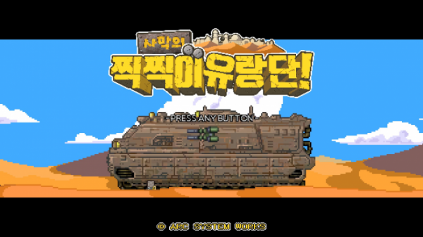
메인 화면
마지막 베이스 캠프를 대기화면으로 두기
만약 엔딩을 봤다면 그 엔딩에 맞는 대기화면
만약 저장된 베이스 캠프가 없으면 기본 베이스캠프
뉴 게임(+)
이어하기
옵션
종료

Slide 29
메인 화면
뉴 게임(+)
난이도 선택
말랑함
딱딱함
하드코어 로그라이크
만약 엔딩을 한번도 못봤으면
[잠겨 있음]

Slide 30
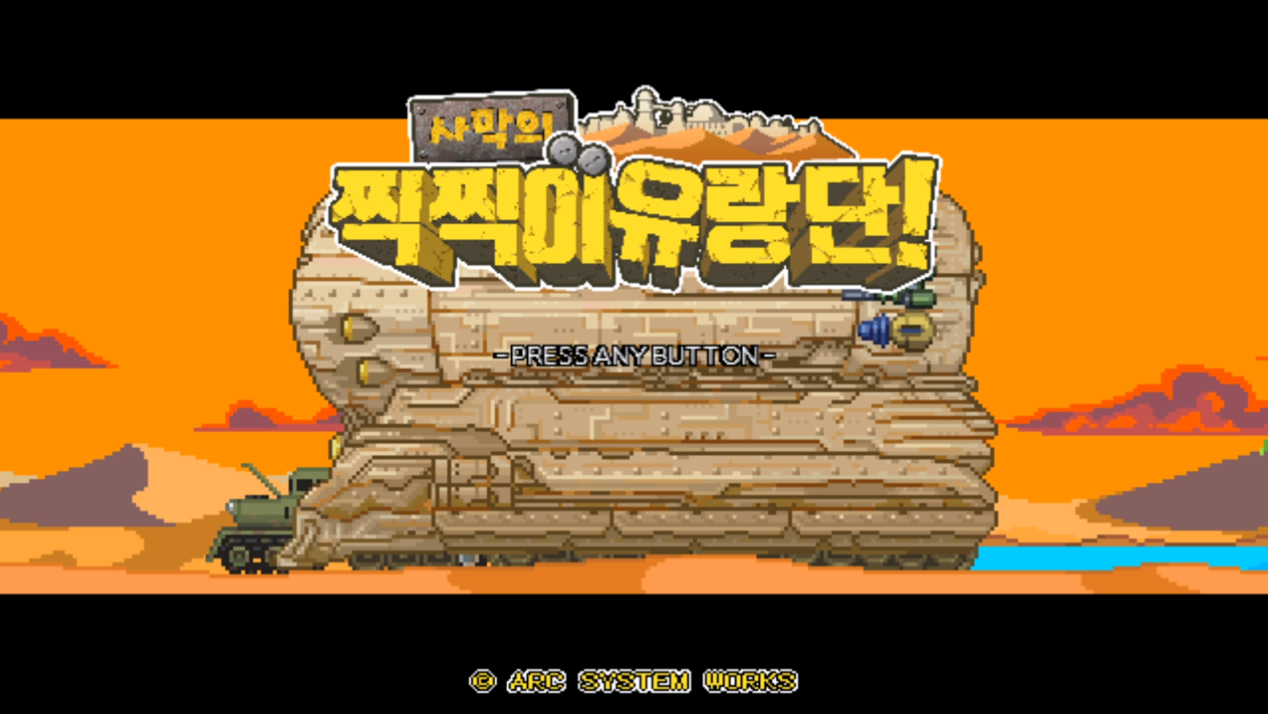
메인 화면
이어하기
저장된 베이스캠프?마을? 씬으로 이동

Slide 31
메인 화면
옵션
뒤로 가기
옵션 1 | 변경할 내용/슬라이드or숫자
옵션 2
옵션 3
옵션 4
옵션 5
옵션 6
저장

Slide 32
메인 화면
옵션
뒤로 가기
옵션 1 | 변경할 내용/슬라이드or숫자
옵션 2 | 변경할 내용/슬라이드or숫자
옵션 3 | 변경할 내용/슬라이드or숫자
옵션 4 | 변경할 내용/슬라이드or숫자
옵션 5 | 변경할 내용/슬라이드or숫자
옵션 6
저장

Slide 33
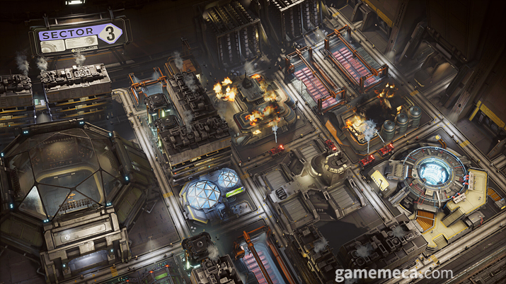
마을 화면
자원 UI
창고
허수아비
시스템
캐릭터 관리
캐릭터 강화
시스템 UI
던전 입장
UI 호출
오브젝트
상점
시스템
옵션

Slide 34
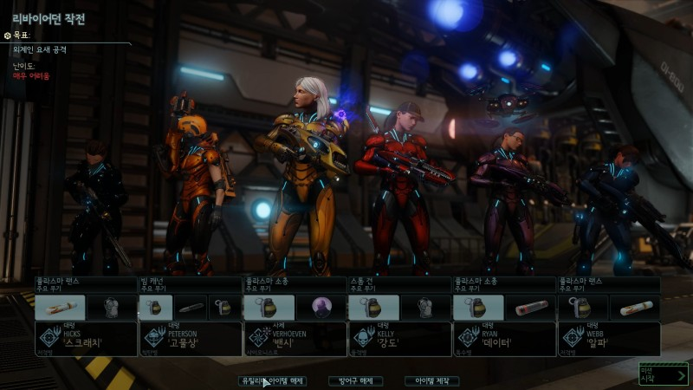
던전 입장 대기 화면
던전 브리핑
파티 리더
선택 칸
[필수]
캐릭터
선택 칸
선택된
캐릭터
{만약}
파티 리더의 보유 스킬이
고독한늑대
2가 있으면
[잠겨 있음]
선택된
캐릭터
{만약}
파티 리더의 보유 스킬이
고독한늑대
1가 있으면
[잠겨 있음]
선택된
캐릭터
{만약}
파티 리더의 보유 스킬이 분대확장1이
없으면
[잠겨 있음]
선택된
캐릭터
{만약}
파티 리더의 보유 스킬이
분대확장2가
없으면
[잠겨 있음]
스킬 관리
스킬 관리
장비 선택
장비 선택
인벤토리
대기중인 캐릭터 장비해제
제작/상점
던전 입장

Slide 35
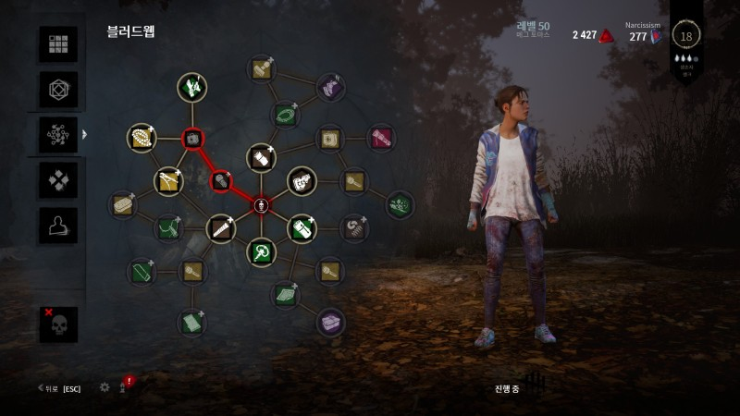
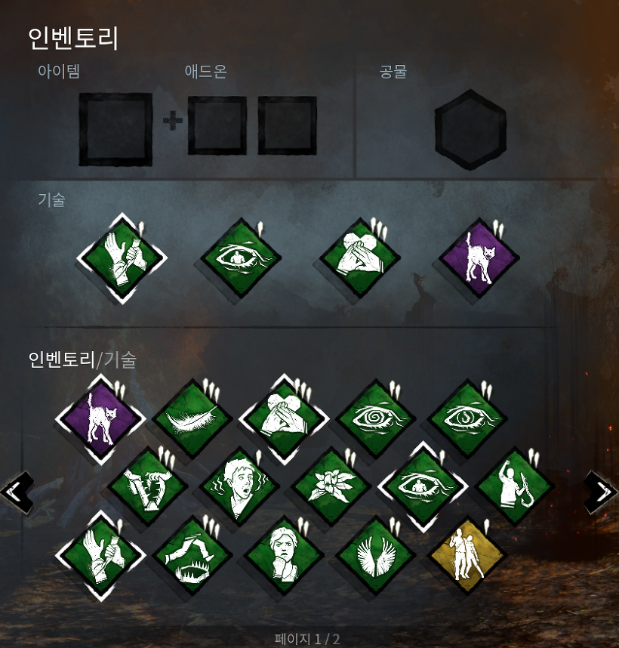
캐릭터 강화
4가지 구역으로 나눠짐
캐릭터가 스킬 포인트를 얻을 때 마다 노드 하나를 활성화 할 수 있음
특정 스킬포인트를 소모하면 리롤
리롤 할 때 마다 리롤까지 요구하는 스킬 포인트가 점점 늘어남
스킬을 찍을 때 마다 다른쪽 가지가 사라짐
얻은 스킬은 마인드맵이 리롤되도 보유됨

Slide 36
캐릭터 강화
스킬 창
닫기
투쟁
마법
신앙 노드
공학
사격

Slide 37
던전 내부 화면
캐릭터에 귀속 되어있는 캔버스
초상화
최생/생명력/방어막
장비
가방 인벤토리
(디아2의 카나이 같은거)
닫기
MP
남은 탄환[필요 없으면 ∞]
현재 하는 행동
보물 상자/보스 몬스터 드랍
캐릭터
인벤토리
선택된 캐릭터는 아래쪽 간편 UI에 표기 안됨+하이라이트가 칠해짐
캐릭터 선택시 카메라 위치가 캐릭터쪽으로 이동함
파티 리더
파티 원
파티 원
파티 원
파티 원
파티 원
옵션

Slide 38
던전 내부 화면
캐릭터에 귀속 되어있는 캔버스
초상화
최생/생명력/방어막
MP
남은 탄환[필요 없으면 ∞]
현재 하는 행동
마법/스킬/아이템
즐겨찾기
캐릭터
1번
스킬
일시정지/해제 상황 모두 사용가능한 단축옵션
키보드 단축키로도 사용가능
스킬키를 누르고 키패드를 누르면
즉시 스킬 사용
파티 리더
파티 원
파티 원
파티 원
파티 원
파티 원
옵션

Slide 39
던전 내부 화면
캐릭터에 귀속 되어있는 캔버스
초상화
최생/생명력/방어막
MP
남은 탄환[필요 없으면 ∞]
현재 하는 행동
캐스팅이 있는 스킬이나 아이템 행동의 경우
캐스팅바
캐릭터
스킬 사용 후 머리위에 캐스팅 바가 생성됨
캐스팅 바가 꽉 차면 스킬 사용
파티 리더
파티 원
파티 원
파티 원
파티 원
파티 원
옵션

Slide 40
던전 내부 화면
캐릭터에 귀속 되어있는 캔버스
초상화
최생/생명력/방어막
MP
남은 탄환[필요 없으면 ∞]
현재 하는 행동
액션 스킬
캐스팅바
캐릭터
애니메이션 실행중
스킬 사용 후 머리위에 캐스팅 바가 생성됨
즉시 모션을 시작하며 캐스팅바가 꽉 차면 모션 종료
파티 리더
파티 원
파티 원
파티 원
파티 원
파티 원
옵션

Slide 41
던전 내부 화면
메인 UI 캔버스
휴식 UI
캐릭터
캐릭터
캐릭터
캐릭터
캐릭터
캐릭터
모닥불?야영도구?
보유하고 있는 음식/자원 소모
소모품 보충/ 방어구 수리/ 기절 회복/허기 보충

Slide 42
이벤트
메인 UI 캔버스
대화형 이벤트
이벤트 대상
초상화
[자기 턴이
아니면 음영처리]
캐릭터
초상화
[자기 턴이
아니면 음영처리]
선택지 1(스킬 체크)
선택지 2(스킬 체크)
선택지 3 (스킬 체크)
선택지 4 (스킬 체크)
대화창

Slide 43
이벤트
메인 UI 캔버스
대화형 이벤트
이벤트 대상
초상화
[자기 턴이
아니면 음영처리]
캐릭터
초상화
[자기 턴이
아니면 음영처리]
다이스 굴리기
대화창

Slide 45
게임 진행 순서
마을에서 캐릭터 정비
정비된 캐릭터를 던전 입장 메뉴에서 선택
던전 입장 메뉴에서도 캐릭터 편집 가능
던전 입장
던전에서 전투/파밍
실시간 저장 구현?
파밍 이후 마을로 귀환
마을로 귀환이후 다시 1번으로

